Slide 1

Studiemorgen Doelgericht werken vanuit leerlijnen

Slide 2



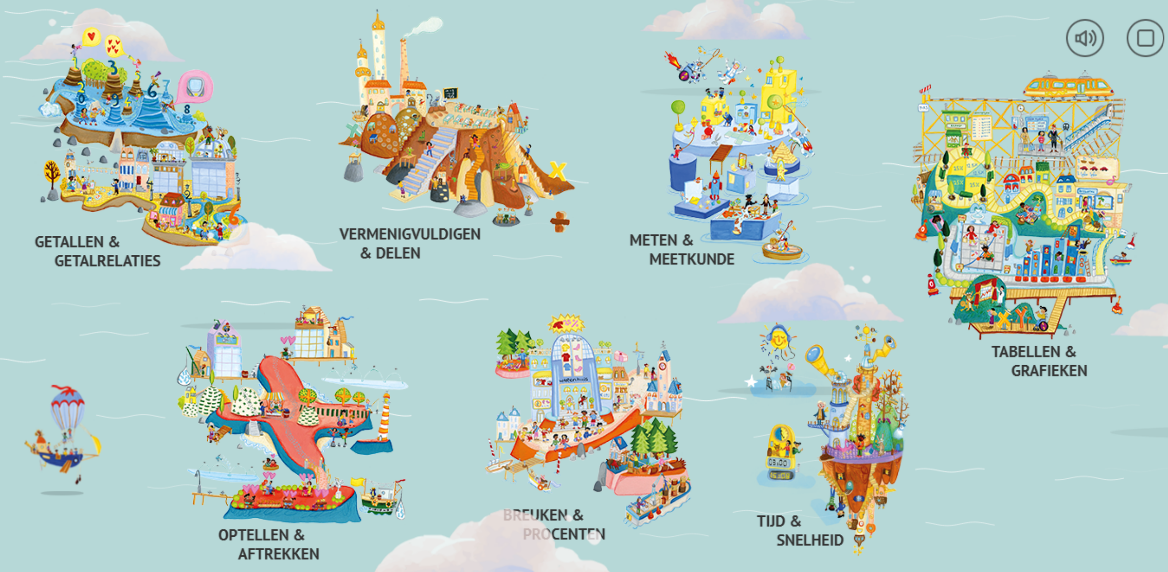

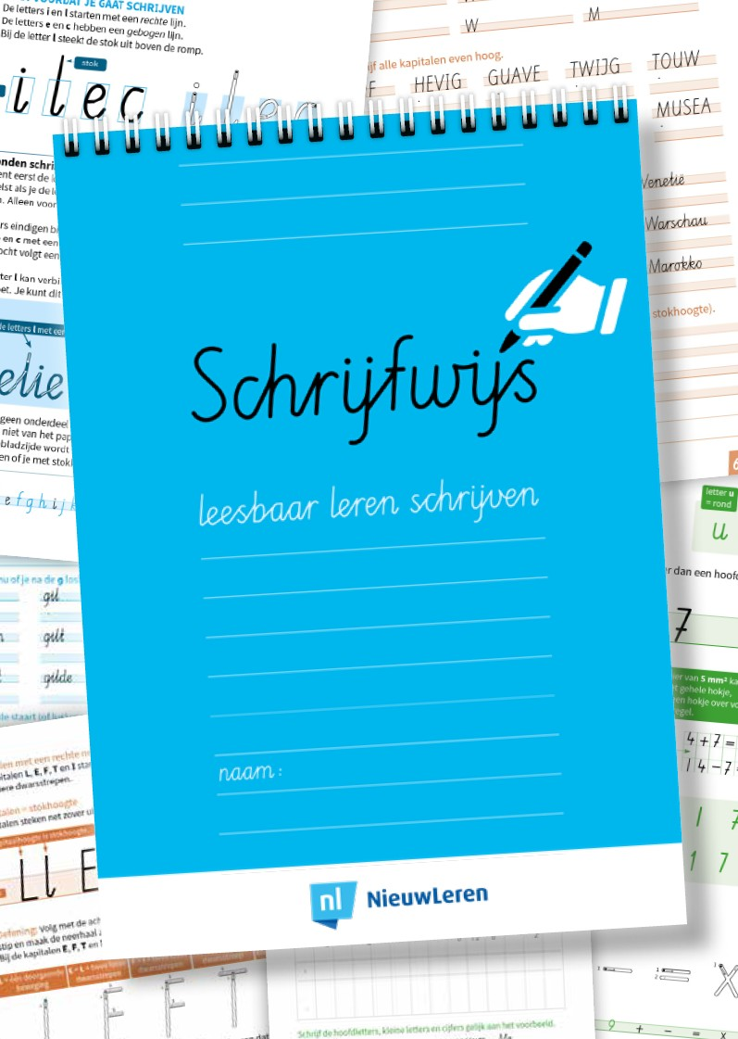

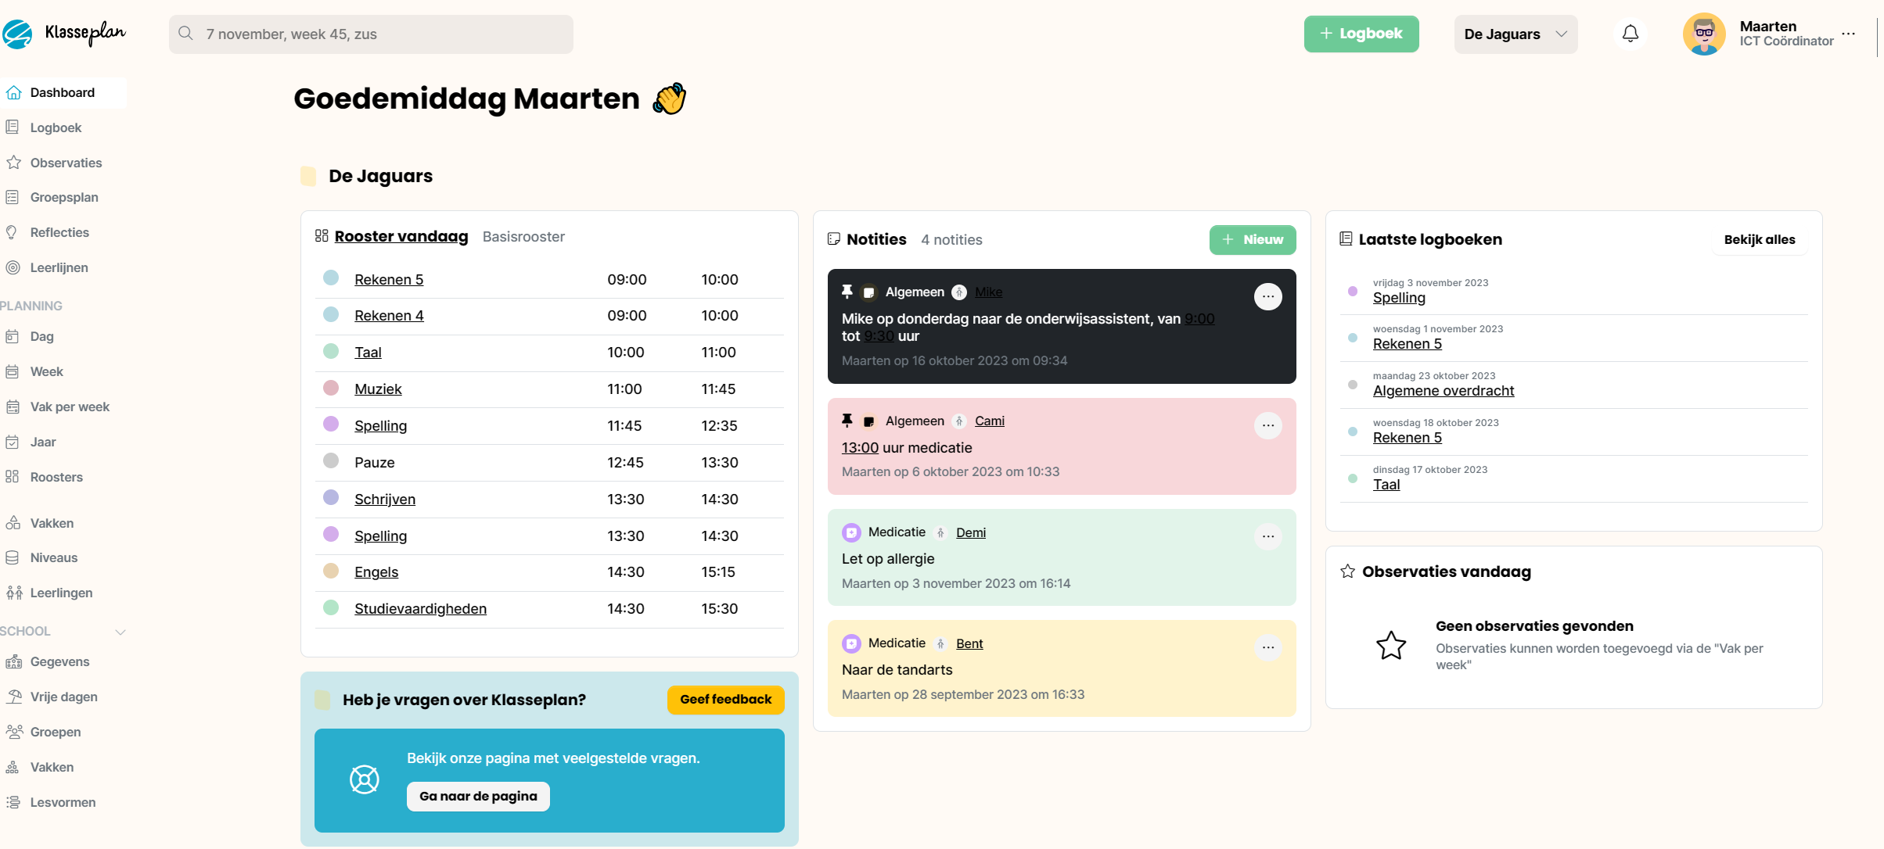

Even voorstellen
Maarten van der Steeg

Slide 3
Studiemorgen ‘Doelgericht werken vanuit leerlijnen’
9:00 | Kerndoelen, referentieniveaus en leerlijnen Opdracht 1
10:00 | Leerlijn rekenen, hoe houden we overzicht Opdracht 2
10:30 | Pauze
10:45 | Blokvoorbereiding Opdracht 3
11:45 | Plenaire bespreking
12:00 | Afronding

Slide 4

Doelen voor deze morgen
We kennen de leerlijn voor rekenen
We begrijpen waar de ruimte zit om keuzes te maken uit de methode als we werken vanuit leerlijnen
We hebben een start gemaakt met de blokvoorbereiding

Slide 5
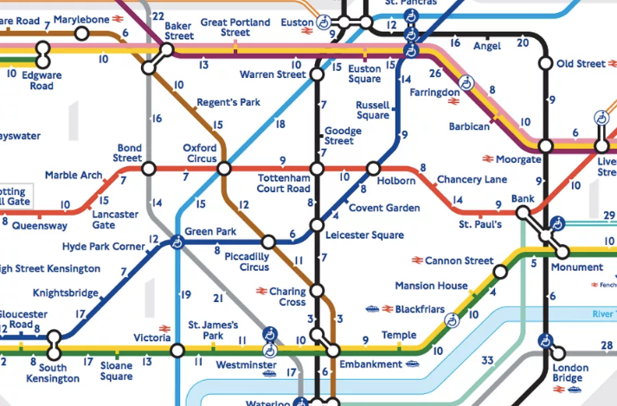
Leerlijn
Leerlijn
Een leerlijn is een opeenvolgende serie van leerstofdoelen die in samenhang tot een einddoel leiden.

Slide 6
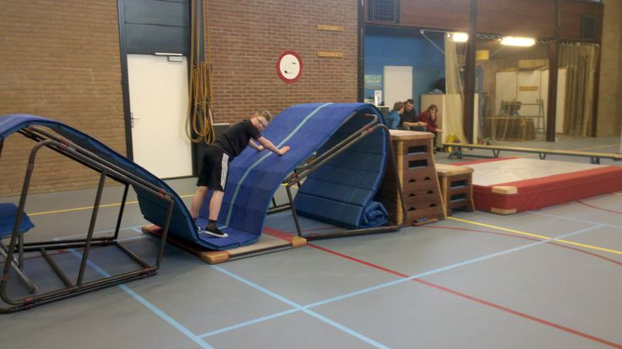
Leerlijn
De weg naar het doel bestaat uit kleine stappen, ingevuld door divers lesmateriaal en activiteiten

Slide 7
3 typen leerlijnen
Doel 1
Doel 2
Doel 3
leesdoelen
schrijfdoelen
mondeling
Volgordelijke leerlijn (rekenen, spelling?)
Concentrische leerlijn (taal)
Kennisleerlijn (WO en andere vakken)
De wereld
jij
muziek

Slide 8
Er zijn veel verschillende activiteiten die kunnen helpen om het doel te halen
Leerdoel
Klassen gesprek
Opdrachten maken in werkschrift
Oefenen
Samen overleggen
Luisteren
Onder zoeken
Film kijken
Lezen
Spelen
Hardop zeggen
Praktisch uitvoeren
Afkijken
Instructie door leerkracht

Slide 9

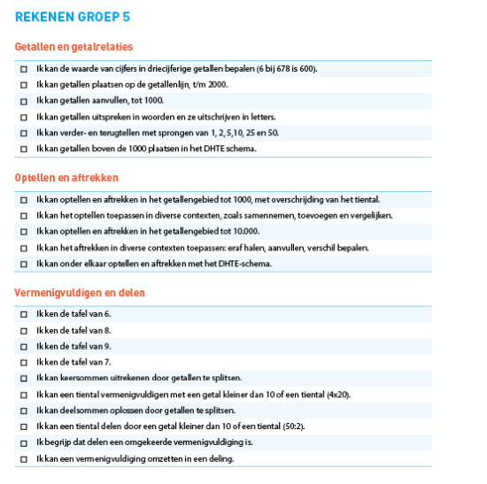
Leerlijn rekenen voorbeeld van een onderdeel van de leerlijn van groep 5

Slide 10
Wat is het einddoel in het basisonderwijs?
Referentieniveaus
Rekenen, Taal
Kerndoelen
Rekenen, Nederlands, WO, Burgerschap, Digitale geletterdheid etc
Groep 6
Groep 7
Groep 8

Slide 11
Wat is nu precies het einddoel?
Doorstroomtoets met 6 aanbieders
Referentieniveaus
6 uitstroomniveaus
Referentiesets
Kerndoelen

Slide 12
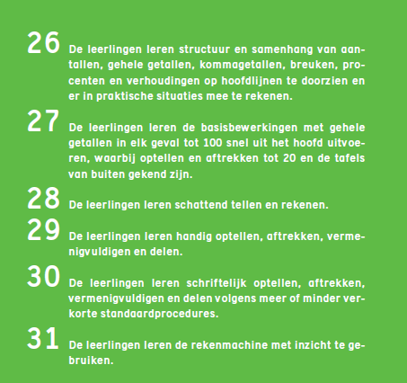
Kerndoelen 1996 1996 van 115 naar 58 Voorbeeld, getallen en bewerkingen:

Slide 13
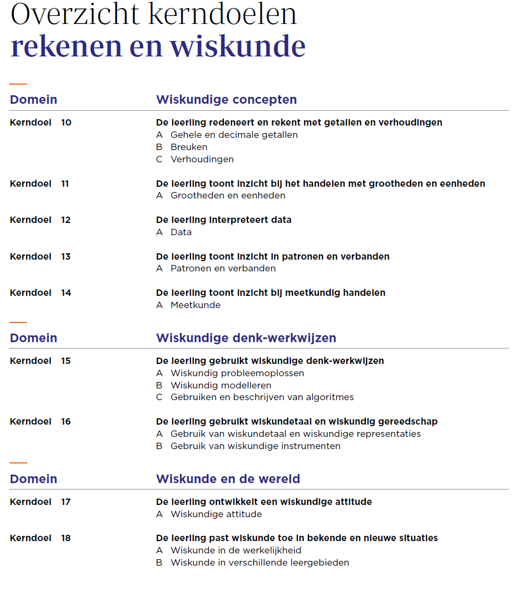
Kerndoelen 2025

Slide 14
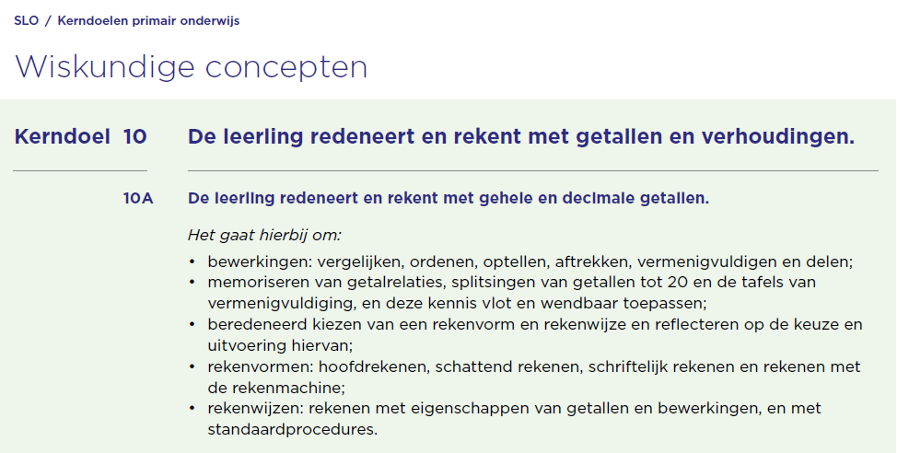
Kerndoelen 2025
Kerndoelen 1996

Slide 15
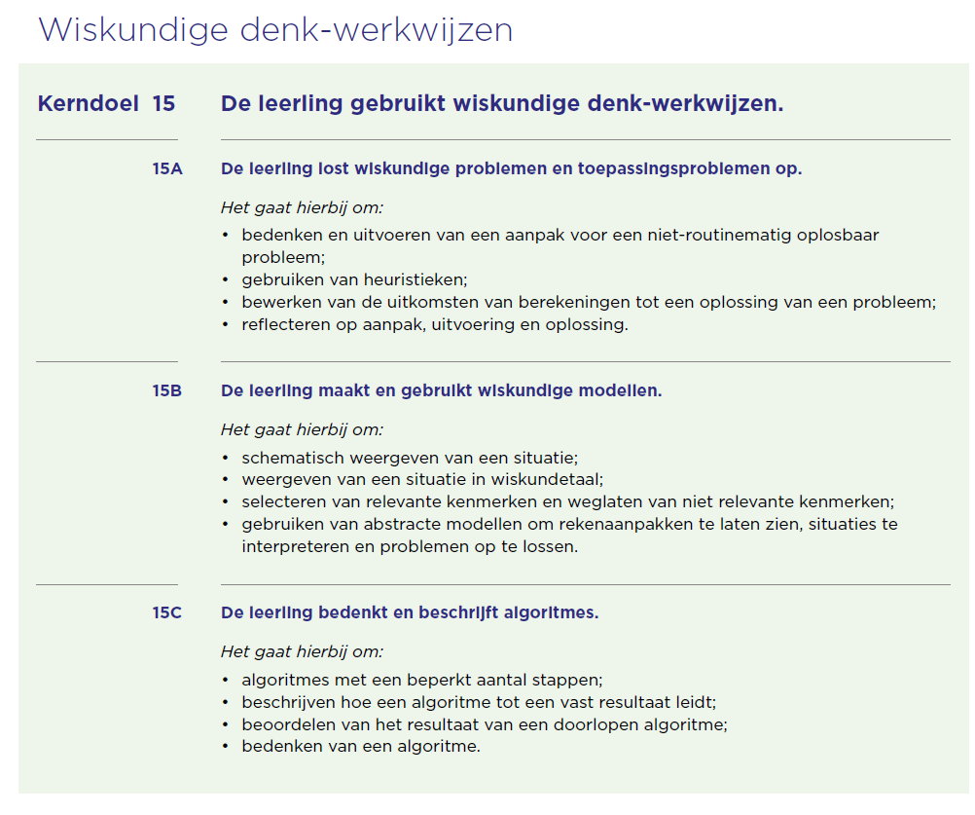
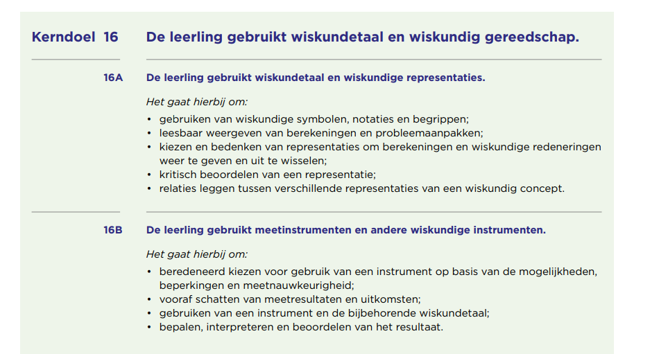
Kerndoelen 2025

Slide 16
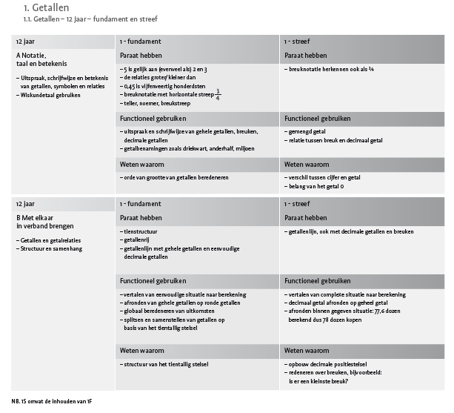
Referentieniveaus, 2010 Wettelijke status sinds 2010 Nu ook gebruikt in het inspectiekader Verschillende niveaus eind groep 8: 1F (fundamenteel) en 2F of 1S: (streefniveau) 1S bevalt de inhouden van 1F 1S is meer verdiepend 2F is verder in de leerstof Bij rekenen 1F en 1S Bij taal 1F en 2F

Slide 17
Referentieniveaus 2010 (2028?) Het zijn de einddoelen voor groep 8 Niet uitgewerkt naar de lagere groepen Wel verder uitgewerkt in het VO en MBO: 2F, 3F etc 1S is het standaardniveau voor einde basisschool Ze worden nu onderzocht door het SLO, maar hebben nog steeds een wettelijke status, dus gelden als wettelijk einddoel (in combinatie met de kerndoelen) Soms lastig te interpreteren welk niveau nu exact bedoeld wordt

Slide 18
Referentieniveaus rekenen, domeinen
De indeling van de referentieniveaus rekenen:
Getallen
Verhoudingen
Meten en meetkunde
Verbanden

Slide 19
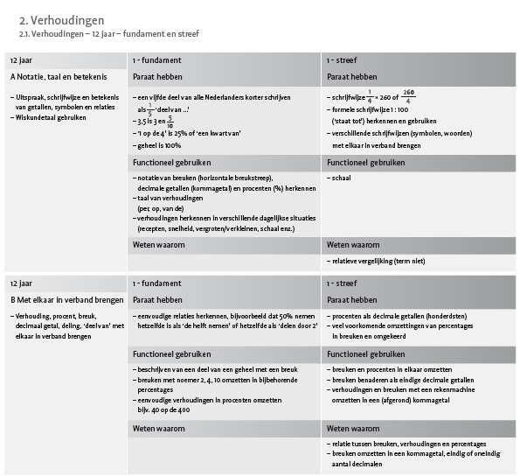
Referentieniveaus

Slide 20
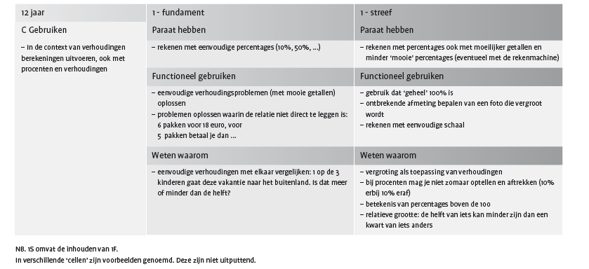
Referentieniveaus

Slide 21
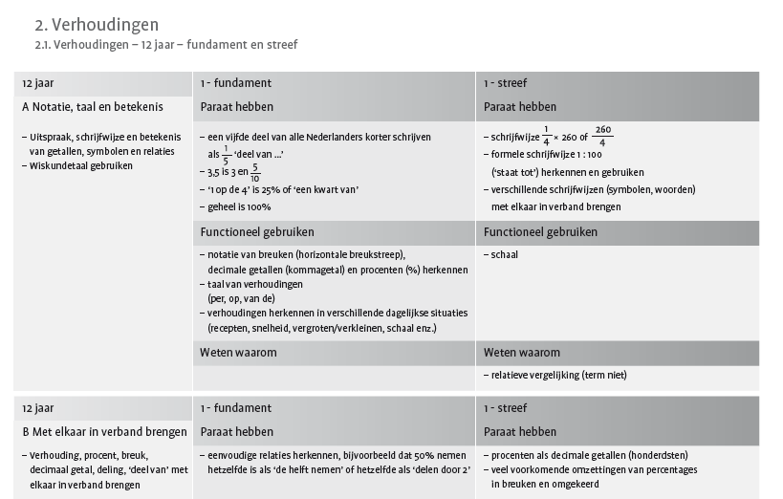
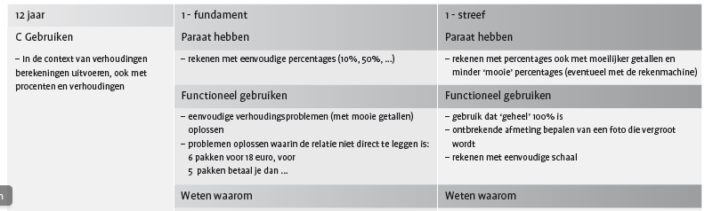

Slide 22
Doorstroomtoets met uitstroomniveaus
Doorstroomtoets met 6 aanbieders
Referentieniveaus
6 uitstroomniveaus
Referentiesets
Kerndoelen

Slide 23
Doorstroomtoets
Hoe krijg je bij 6 verschillende doorstroomtoetsen een gelijke verwijzing? Is de ene toets makkelijker dan de andere?
>> de toetsen zijn grotendeels gelijk: er zijn anker/referentiesets gemaakt (door Cito)
>> die bevatten vragen die elke toetsaanbieder moet opnemen in de toets en waarop het uitstroomniveau wordt bepaald
>> van deze ankersets is een openbare set beschikbaar (van de eindtoets)

Slide 24
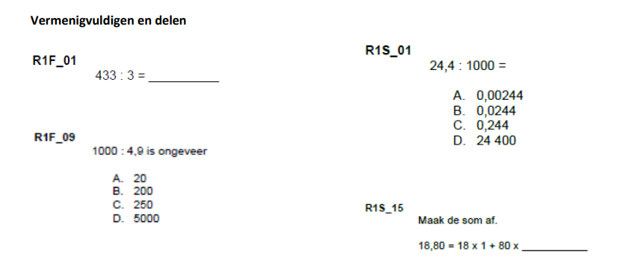
Voorbeelden referentieopgaven doorstroomtoets

Slide 25
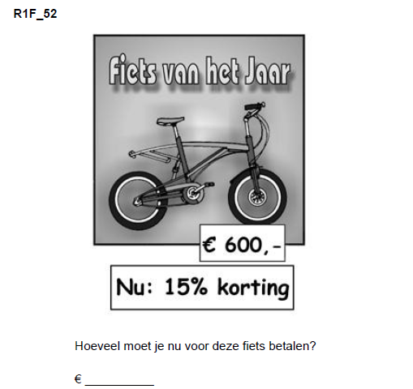
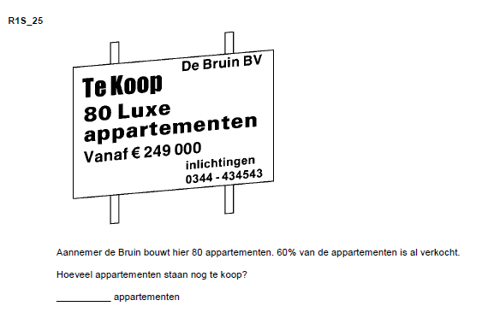
Voorbeelden referentieopgaven doorstroomtoets

Slide 26
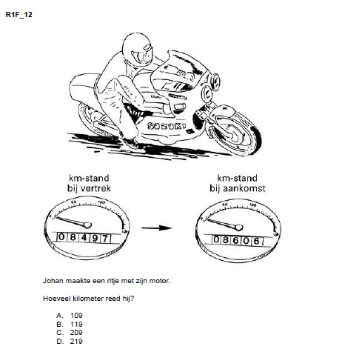
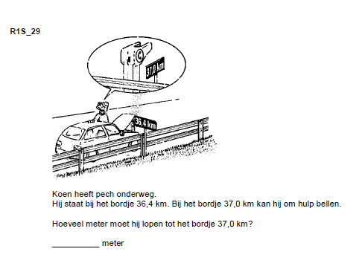
Voorbeelden referentieopgaven doorstroomtoets

Slide 27
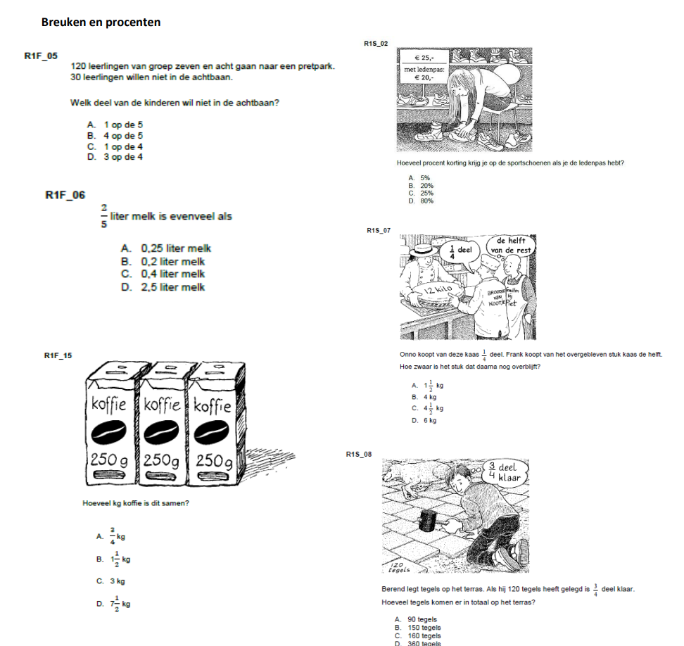
Referentieopgaven

Slide 28
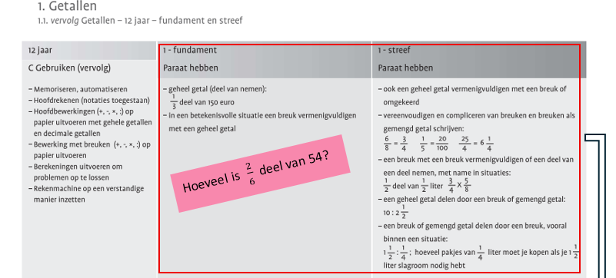
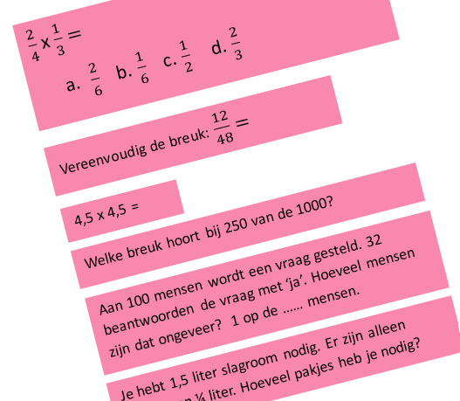
1f of 1s? Breuken

Slide 29
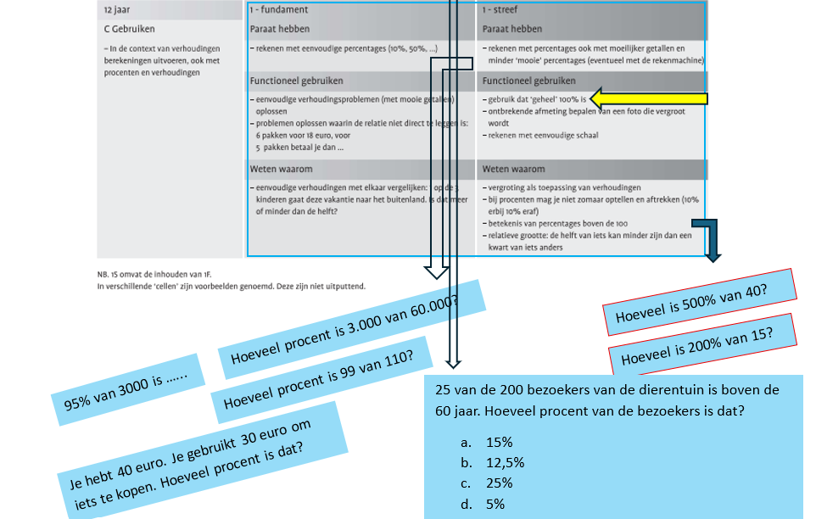
1f of 1s? Procenten

Slide 30
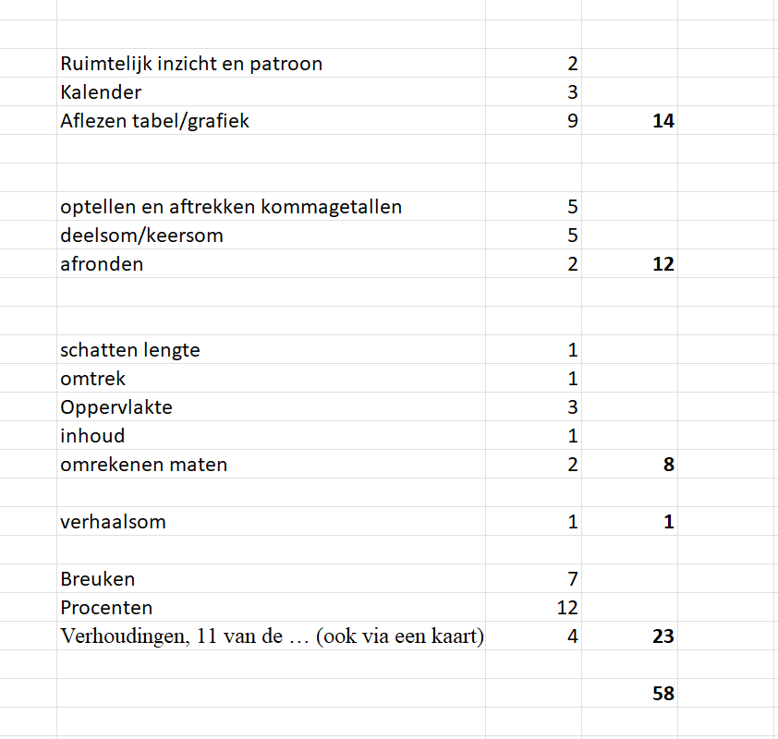
Referentiecesuur 1F
De referentiecesuur voor de referentieset rekenen 1F is vastgesteld op: 49 / 50. Dit betekent het volgende, uitgaande van een situatie waarin een individu alle opgaven uit de referentieset maakt:
Bij 50 of méér opgaven goed is het referentieniveau rekenen 1F behaald; bij 49 of minder opgaven goed is het referentieniveau niet behaald.
(De referentieset 1F bevat 80 opgaven)
Referentiecesuur 1S
De referentiecesuur voor de ankerset rekenen 1S is vastgesteld op: 29 / 30. Dit betekent het volgende, uitgaande van een situatie waarin een individu alle opgaven uit de ankerset maakt:
Bij 30 of méér opgaven goed is het referentieniveau rekenen 1S behaald; bij 29 of minder opgaven goed is het referentieniveau niet behaald.
(De referentieset 1S bevat 40 opgaven)

Slide 31
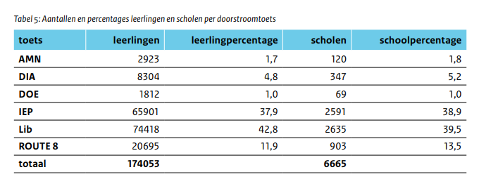
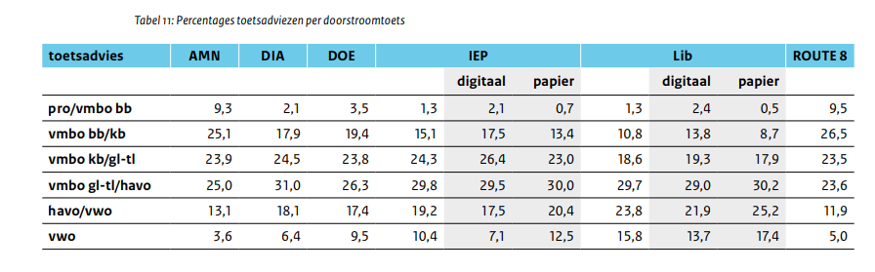
Doorstroomtoetsen

Slide 32
Opdracht 1 1f en 1s
Bekijk op www.nieuwleren.nl/moziek
De referentieniveaus en referentiesets rekenen
Is er een groot verschil tussen 1f en 1s, waar zit dat in?
Waar zie je dat terug in je methode?
Hoe moeten we hier mee omgaan?

Slide 33
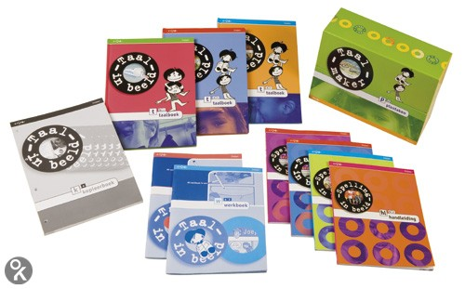
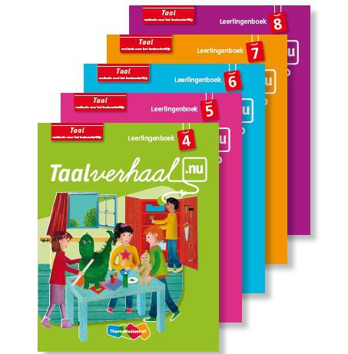


2. Van methode naar leerlijn
Leerlijnen en methodes

Slide 34
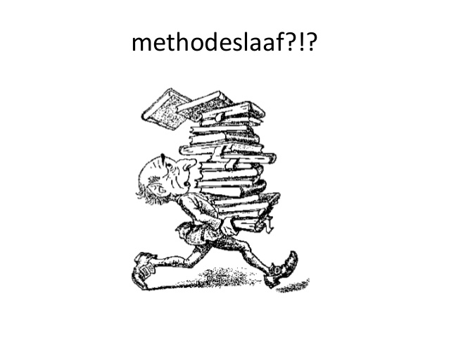
Waarom wil je losser komen van je methode?
Herkenbaar?
Leerlijn te veel verstopt in de methode
Te veel leerstof: welke keuzes maak ik?
Wat gaat er bijvoorbeeld allemaal over taal?
Taalmethode
Spelling
Begrijpend lezen
Methode technisch lezen
Methode studievaardigheden
Vrij lezen, voorlezen
Kringgesprek
….

Slide 35

Van methode naar leerlijnen, hoe doe je dat?
Fase 1: leerdoelen vanuit de methode centraal zetten
Fase 2: onderdelen vanuit de methode vervangen door eigen materiaal, gebaseerd op de leerlijnen uit de methode
Fase 3: zelf leerlijnen samenstellen adv ervaringen leerkrachten, eigen inzichten etc

Slide 36
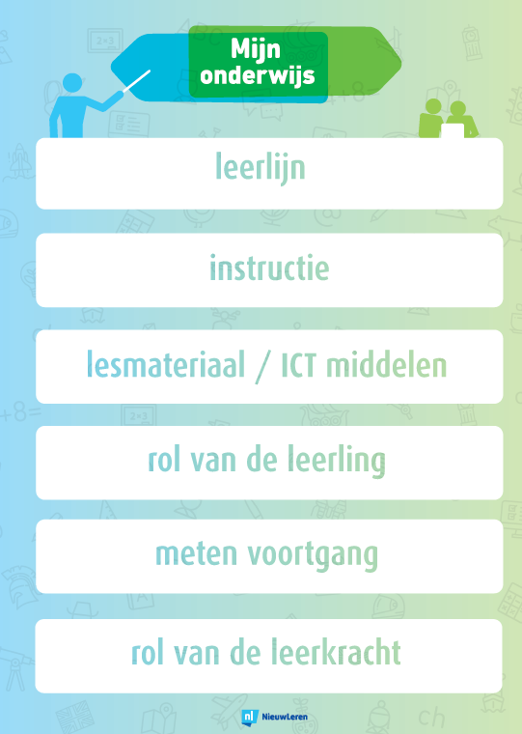
Fase 1 Leerdoelen vanuit de methodes centraal zetten
Volg de methode, maar wel vanuit de doelen
Bekijk goed wat de toetsdoelen zijn
Deel de doelen met de leerlingen
Zorg dat de leerlingen reflecteren op de doelen!
Check regelmatig of de doelen behaald zijn (korte toetsjes (paar vragen) aan einde van de dag?)
Begin met gesprekken met leerlingen over de doelen nav hun reflectie
Denken vanuit de doelen, goede blokvoorbereiding!

Slide 37
Fase 2 Onderdelen vanuit de methode vervangen
Blijf binnen de toetsperiode, bekijk daar wat de toetsdoelen zijn (zo kun je gewoon de methodetoets afnemen)
Voeg onderdelen samen zodat je aan 1 of 2 doelen per week werkt (voeg bijvoorbeeld: meten en meetkunde samen, binnen de toetsperiode)
Schrap opdrachten die overbodig zijn en die niet passen bij het doel van die dag/week
Bekijk globaal hoeveel opdrachten er overblijven per doel
Zoek er zelf materiaal bij waar nodig
Deel en bespreek de doelen met de leerlingen
Zorg dat de leerlingen reflecteren op de doelen!
Check regelmatig of de doelen behaald zijn (korte toetsjes (paar vragen) aan einde van de dag?)
Zorg voor een automatiserings/herhalingsmateriaal van belangrijke doelen en verhaaltjessommen etc

Slide 38
Fase 3 Zelf leerlijnen samenstellen
Op basis van de ervaringen zelf leerlijnen samenstellen, of onze leerlijnen gebruiken
Bepaal zelf de doelen en plan deze in een leerjaar in, verdeel de doelen over de weken
Denk goed na over de indeling, automatisering en herhaling (herhalingsboek?)
De methode gebruiken als bronnenboek
Zelf materiaal gaan ontwerpen/verzamelen
Toetsing: formatieve evaluatie (korte voortgangstoetsjes), en gesprekken met leerlingen
Leerlingen bewijzen wat ze kunnen in hun portfolio

Slide 39
Huidige rekenmethodes
Nadruk op edi: op zich goed, maar (daardoor) erg veel doelen
door veel doelen raakt zicht op leerlijn kwijt
keuzes voor de strategieën: moeilijk aan te passen
veel nadruk op 1f en 1s, maar wat is dit precies?
nog steeds veel doelen door elkaar (lessen/taken)
Opgezet vanuit realistisch rekenen: voordeel: het gaat om begrijpen, nadeel: veel door elkaar
WIG: toets een blok later: kan, maar is een keuze, wat zijn de consequenties
>> stel: je hebt geen toetsen, (maar houdt zelf belangrijkste doelen bij), hoe zou je planning er dan uitzien?

Slide 40
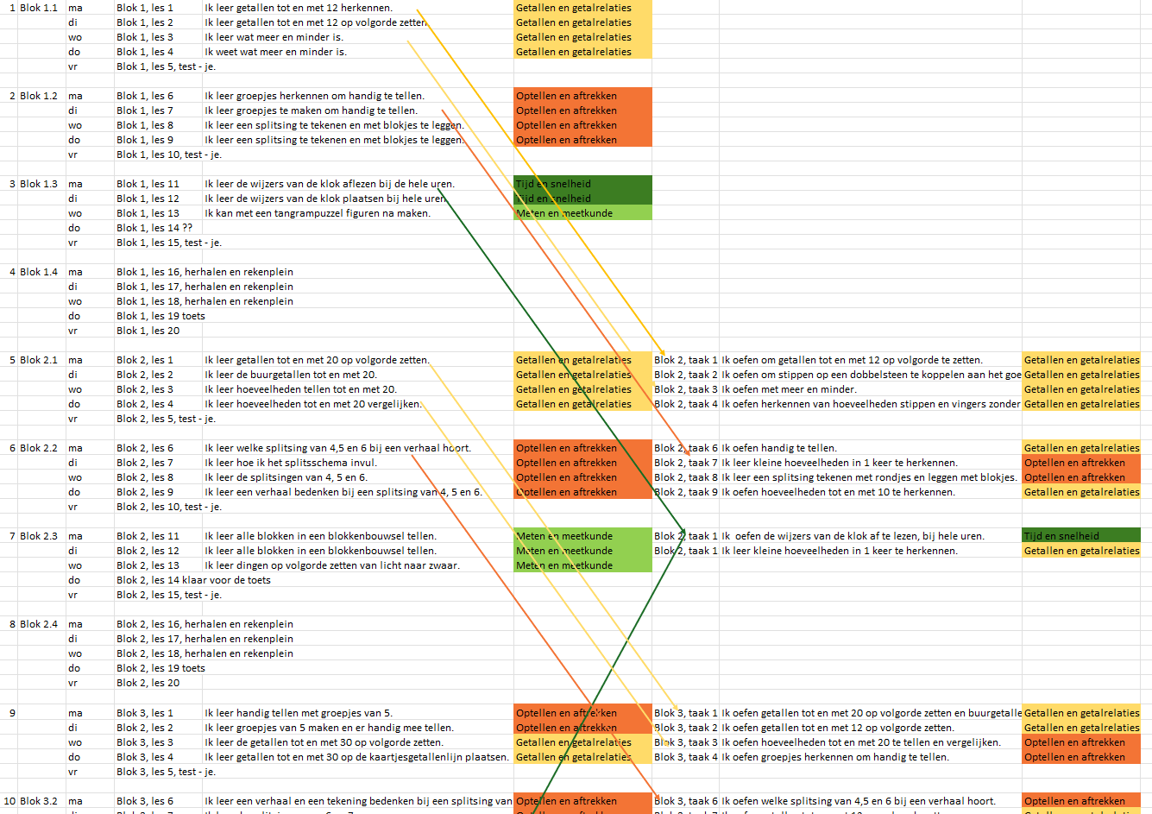
Aandachtspunt 1: methodes zijn soms complex
Aandachtspunt 2: lastig om de strategieën aan te passen

Slide 41


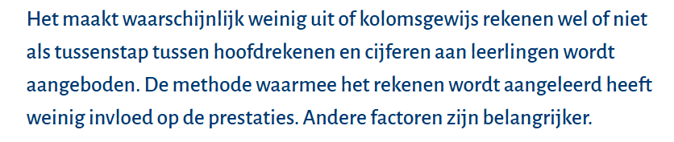
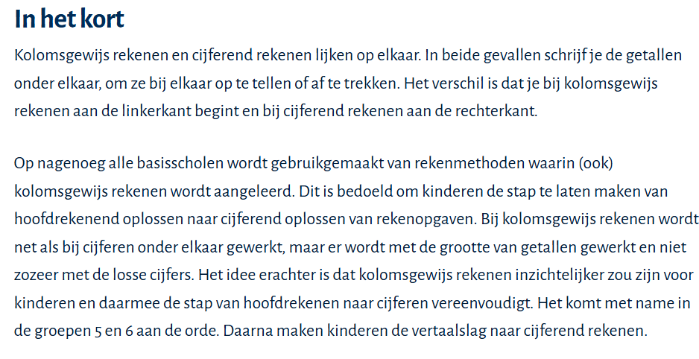
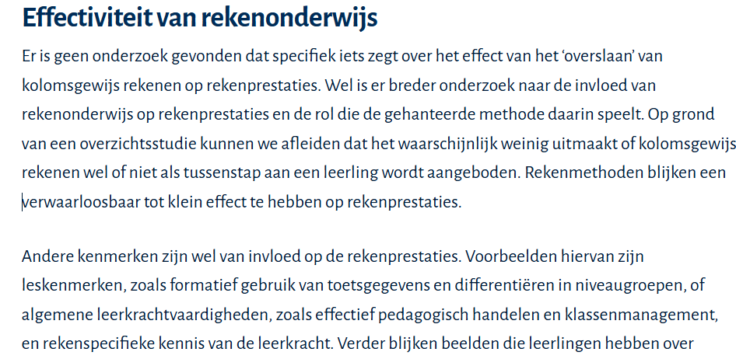

Slide 42
Stappen naar het werken vanuit leerlijnen (los van de methode)
Zorg dat je de leerlijnen goed kent (concreet)
Verdeel de doelen over het jaar
Hou het zo eenvoudig mogelijk, geen 90 doelen oid per jaar!
Zorg per blok (aantal weken) voor duidelijke succescriteria (toets oid)
Zoek per blok naar voldoende lesmateriaal
Plan herhaling in (aparte dag, herhalingsweek)
Plan automatisering in
Bereid een blok voor als team en evalueer dit ook
Kies samen welke strategieën je de leerlingen aanleert

Slide 43
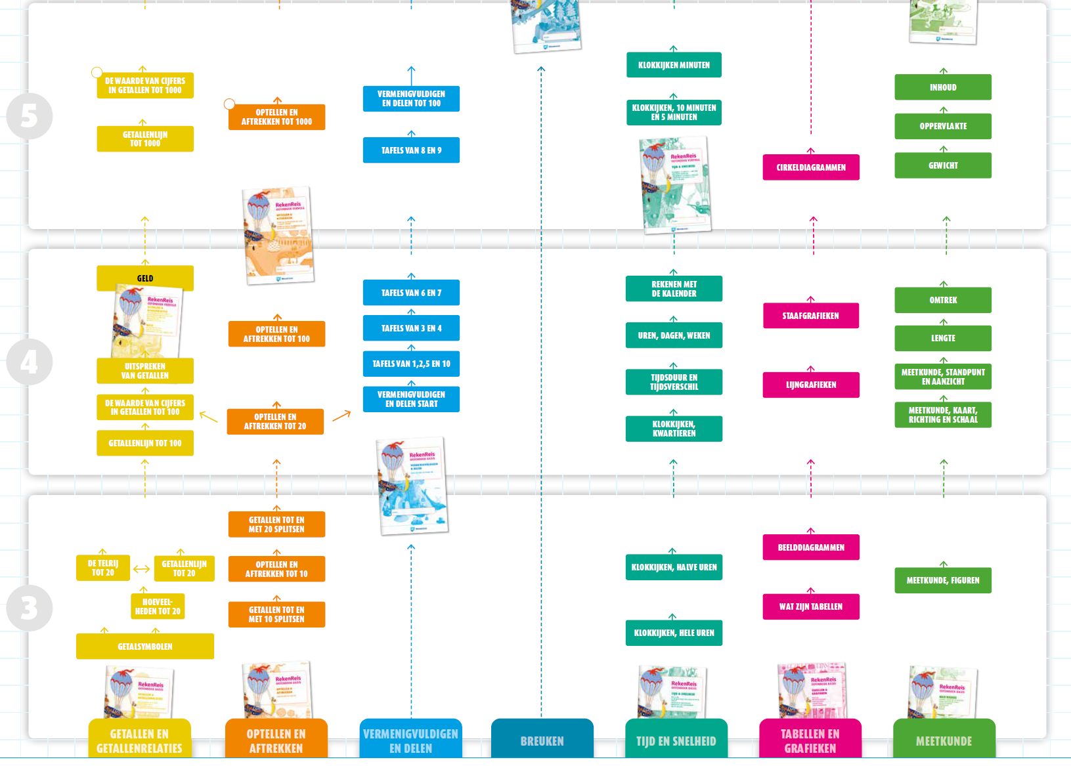
Routekaart
rekenreis,
als voorbeeld leerlijn

Slide 44
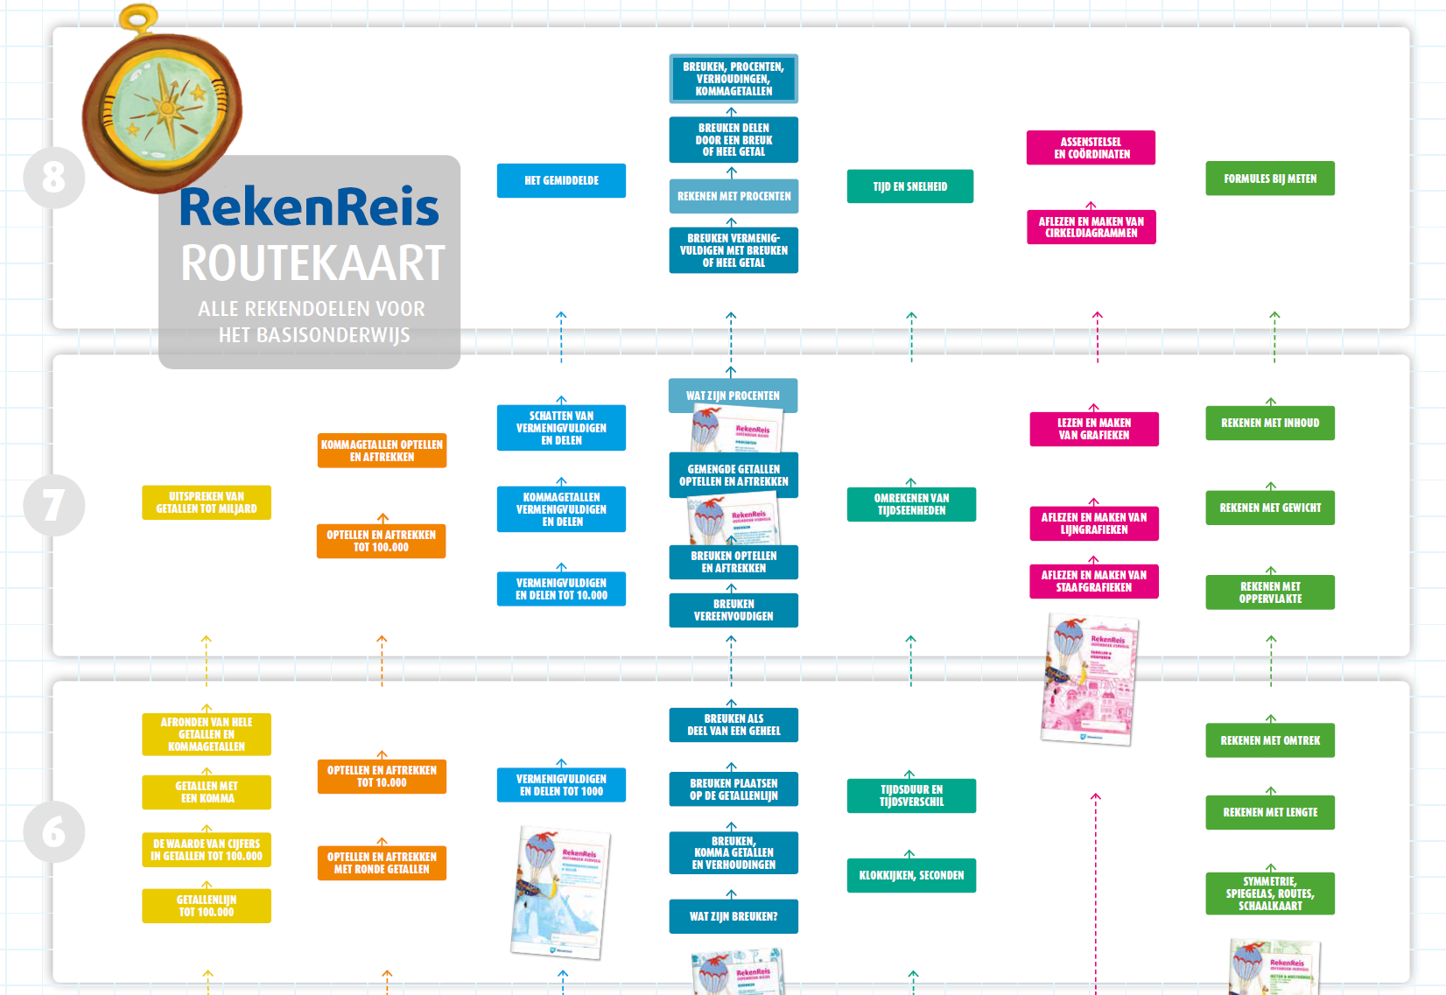

Slide 45
Opdracht 1 Leerlijn rekenen
Bekijken
Boek Leerlijnen voor het basisonderwijs, verdeeld over de leerjaren
Doelen methode
Onderbouw, zie ook www.nieuwleren.nl/mozaiek
Per groep:
Welke doelen zijn cruciaal bij rekenen?
Wat is het meest relevant in jouw leerjaar?
Waar gaat het vaak mis? Wat werkt goed?
Hoe maken we deze doelen zichtbaar?
Wat gebeurt er in het leerjaar voor en na jouw leerjaar?
Maak een helder overzicht van deze doelen; voor aan de muur? Doel: inzichtelijk voor jou, je collega, stagiaires, invallers etc.

Slide 46
Plenaire bespreking

Slide 47
Opdracht 2 Voorbereiden blok
Bekijk voor het volgende of huidige blok
Welke doelen zijn cruciaal bij dit blok?
Als je geen methode had, waar zou je beginnen om dit doel te bereiken?
Wat uit de methode kun je eventueel schrappen?
Wat zou je willen toevoegen?
Waar gaat het vaak mis? Wat werkt goed?
Hoe maken we deze doelen zichtbaar?
> gebruik het blokformulier, zie nieuwleren.nl/mozaiek

Slide 48
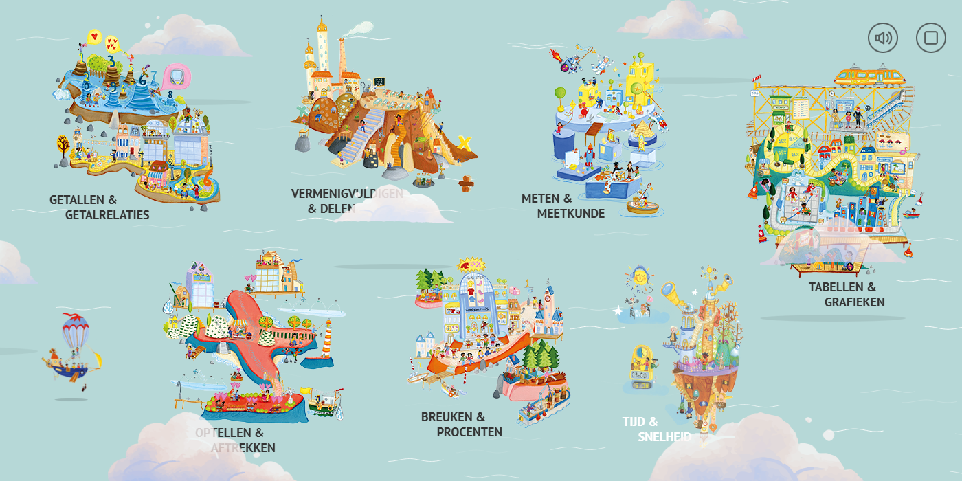
Tip: gratis rekenen oefenen: www.rekenreis.nl

Slide 49
Samenvatting en conclusie
Ken je leerlijnen, bespreek dit in je team
Methodes zijn een prima hulpmiddel om je onderwijs vorm te geven, maar probeer er wel boven te staan door de leerlijnen te kennen
Wees niet bang om samen als team eigen keuzes te maken
Er zijn geen vaste oplossingen, ontwikkel een gezamenlijke visie en een gezamenlijke taal over leerlijnen
Je onderwijs vormgeven vanuit leerlijnen geeft keuzevrijheid, kansen en energie! Ga de uitdaging aan!

Slide 50
Conclusie
Zorg dat je kennis hebt van de referentieniveaus
Realiseer je dat er ruimte is voor interpretatie
Ook methodeontwikkelaars en toetsontwikkelaars hebben met die ruimte te maken
Niet alles wat je aanleert komt terug in de eindtoets
Focus niet teveel op cijfers, maar kijk naar de doelen zelf

